Slide 1
ЗАГАДКИ ДЛЯ МАЛЫШЕЙ
Подготовила воспитатель
2 младшей группы
Мургузова Т. С.

Slide 2


Гнутся ветки до земли,
Что же мы на них нашли.
Листья будто шапочки,
А под ними …..

Slide 3
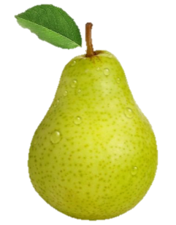


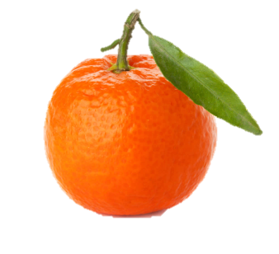
ЧТО ЗДЕСЬ ЛИШНЕЕ?

Slide 4





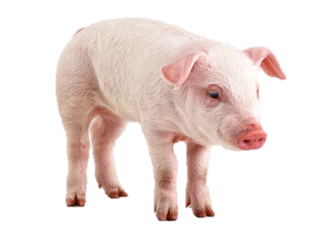
С дуба крепкого свисали,
Но созрели и упали.
На осеннем холоде, Собрали свинки …..

Slide 5


Спал цветок и вдруг проснулся –
Больше спать не захотел.
Шевельнулся, встрепенулся,
Взвился вверх и улетел.

Slide 6


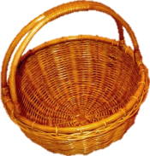


1. Что бы груши все собрать,
Надо груши посчитать.
2. Мы поможем нашей Зине,
Соберем груши в корзину.
1
2
3

Slide 7
